Slide 1
第2-3讲 经济增长概览
第一节 长期增长的重要性与核算方法
第二节 马尔萨斯模型
第三节 哈罗德-多马模型

Slide 2
第一节 长期增长的重要性与增长核算
增长核算(growth accounting)和增长理论(growth theory)是经济增长的两大主题。
增长核算解释产出增长中的各部分归因于哪些不同生产要素(资本、劳动等等)的增长。
增长理论帮助我们理解经济决策如何控制生产要素的积累，例如，当前的储蓄率如何影响未来的资本存量。

Slide 3
一、经济增长的典型事实
1、人均收入差异巨大。以世界银行提供的数据为例，1997年美国以人均收入28740美元列在首位。尼日利亚人均收入仅为880美元，相当于美国人均收入的3％左右。平均来说，尼日利亚的一个工人必须工作一个月，才能挣到一个美国工人工作一天所得到的收入。

Slide 4
人均GDP高的意义
2000年，美国的实际人均GDP为34800美元（以2000年美元计算)。高的人均GDP意味着：
（1）很高的生活水平：消费和服务的数量和水平；
（2）高的教育和医疗水平；
（3）人的预期寿命延长：美国人均预期寿命接近80岁；
而尼日利亚的人均预期寿命不足50岁。
2000年人均GDP最低的国家：刚果238美元，
最富裕的国家是卢森堡45900美元，后者是前者的193倍。

Slide 5
12个人口最多的国家的人均收入（单位：美元）
国别 | 人均收入 | 国别 | 人均收入
美国 日本 德国 墨西哥 巴西 俄罗斯 | 28740 23400 21300 8120 6240 4190 | 中国 印度尼西亚 印度 巴基斯坦 孟加拉国 尼日利亚 | 3750 3450 1650 1590 1050 880

Slide 6
2、经济增长率在国家间有显著的差异
在1960年至1990年期间，
美国人均年平均增长率为1.4％，
法国为2.7％，
英国为2.0％，
而日本则以5％的速度显著增长。
而在被称为“亚州四小龙”的国家和地区中，出现了所谓“增长奇迹”。

Slide 7
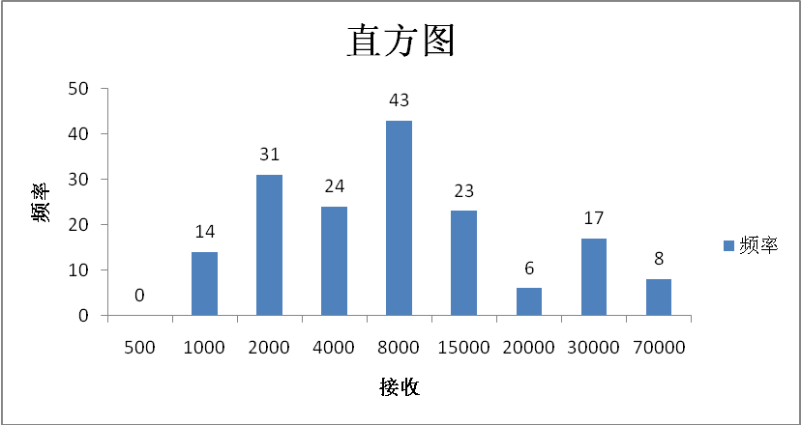
世界人均GDP的地区分布（以2000年不变美元计算）

Slide 8
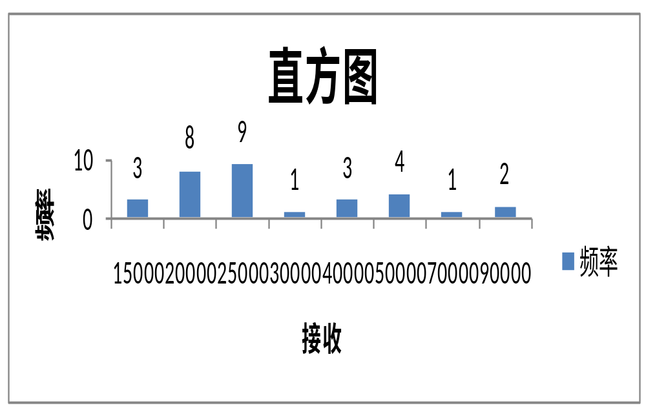
中国人均GDP的地区分布

Slide 9
3、增长率并不一定长期保持稳定
按照美国学者琼斯提供的数据，1960-1990年，印度人均的年平均增长率为2％，
而在1960-1980年，这一数字为1.3％。1950-1970年，岛国毛里求斯的人均以每年1.2％的比率持续下降，
但从1970-1990年，该国以年均3.6％的速度增长。

Slide 10
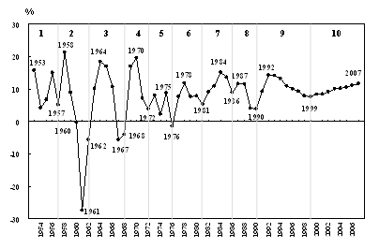
增长率并不一定长期保持稳定

Slide 11
两个典型的增长案例
人均收入 人口规模 城市人口 大学入学率 农业产值 工业产值 出口
菲律宾 640 2800万 27% 13% 26% 28% 96%
韩国 640 2500万 28% 5% 37% 20% 86%
说明:出口指出口商品中初级产品的比例；城市人口分别为马尼拉和首尔的人口比例，作为城市化水平的代理指标。

Slide 12
菲律宾和韩国
1960年，菲律宾和韩国人均收入相当（见下表）。但到1960年到1988年间，菲律宾人均GDP的年增长率为1.8%，相当于当时世界平均水平。
而韩国的人均收入的年平均增长率为6.2%，按此速度11年翻一番。
目前的韩国人均收入水平大约是菲律宾的3倍，美国的1/3。
Lucas把这种持续的经济变革称为“增长奇迹”，这类增长奇迹还包括中国的台湾、香港地区和新加坡，俗称亚洲“四小龙”。

Slide 13
"中等收入陷阱"是一个世界性的发展难题
实际上，“中等收入陷阱”是一个世界性的发展难题，巴西、阿根廷、智利、马来西亚等国家，在20世纪70年代便已进入了中等收入国家行列。
但这些国家目前仍挣扎在人均GDP3000美元至5000美元的发展阶段。
亚洲国家菲律宾，上世纪六十年代人均GDP在亚洲仅次于日本，但由于未解决好发展问题，至今仍是中等收入国家。
而新加坡、韩国、香港、台湾等国家和地区则后来居上，成长为"亚洲四小龙"。

Slide 14
根据世界各国经济发展经验，分别描绘了各国在人均GDP达到1000美元和3000美元之后的经济增长趋势，如图1和2所示，两图的纵轴都是人均GDP。
图1的横轴是人均GDP从1000美元增长至当前水平所用的年数；
图2的横轴是人均GDP从3000美元增长至当前水平所用的年数。

Slide 15
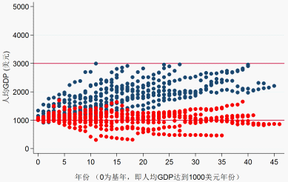
图1 人均GDP变化趋势 （1000至3000美元）

Slide 16
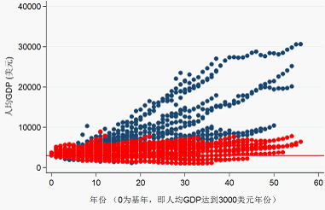
图 2 人均GDP变化趋势 （3000美元之后）

Slide 17
图1表明，除了用红点标出的少数国家人均GDP一直在1000美元贫困线上下波动之外，大部分国家人均GDP都能够从1000美元增长至3000美元。
从图1看，在人均GDP达到3000美元之后，大部分国家长期陷入在“中等收入陷阱”中，只有少数国家能够长驱直入，进入发达国家。

Slide 18
第一；人类的经济增长史从来不是直线的、线性的；
第二，世界上绝大部分国家都能摆脱“贫困陷阱”，但很多国家不能够摆脱“中等收入陷阱”，即人均GDP达到一定水平后长期停滞在某一个中等收入水平，
比如墨西哥最近30年一直停滞在10000美元左右，
阿根廷最近40年一直停滞在8000美元左右，
秘鲁最近60年一直停留在5000美元左右，
此外还有以泰国为代表的东南亚国家、以及非洲的阿尔及利亚等。

Slide 19
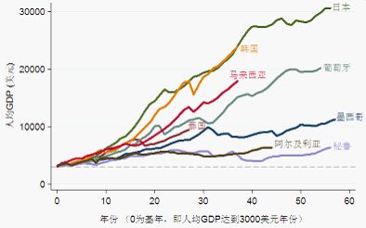
图3 典型国家经济增长绩效（3000美元之后）

Slide 20
二、长期增长率的计算方法
在长期增长中，经济是按复利方式增长的，因此每年一个微小的增长率差异，经过几十后，不同国家的人均收入将出现巨大的差异。
当然，在长达几十年来的时间里，每年的实际增长速度肯定是不同的。
我们计算的是长期的平均增长率。比如一个国家在20年的时间里每年平均以5%的速度稳定增长，其总增长率为165%。这与存款利息的计算方法是一致的。年利率为5%，期限为20年的存款的总收益为165%。

Slide 21
经济增长和中国在2020年的人均实际GDP：
以2000年人均实际GDP为3900美元计算
2000－2020人均实际GDP增长率 | 2020年人均实际GDP（以2000年美元计算）
每年2％ 每年5％ 每年10％ | 5820美元 10600美元 28000美元

Slide 22
三、世界经济增长的模式问题
1、什么因素造成有些国家增长很快，如东亚体；而另一些国家增长慢，如非洲国家。
2、为什么OECD国家近100年来能够将人均实际GDP维持在每年2％的水平上？
3、要提高实际人均GDP的增长率，政府应该制定什么政策？
对这些问题的思考和回答，需要我们研究有关经济增长的理论。

Slide 23

四、经济增长的核算方法
1、增长核算的基本方法：对于经济增长的源泉，可以通过增长核算的方法来认识。
增长核算方法把产出的增长分为两个不同的来源：生产要素的增加和技术进步。当生产要素只包括资本和劳动时，则增长核算方法把产出的增长分解为资本增加、劳动增加和技术进步三个来源。
设经济的生产函数为一新古典生产函数：
生产函数方法告诉我们这些产品和服务是怎么生产出来的。
在增长理论文献中，技术进步即A的增长率，通常被称为全要素生产率(total factor productivity，简记为)。

Slide 24
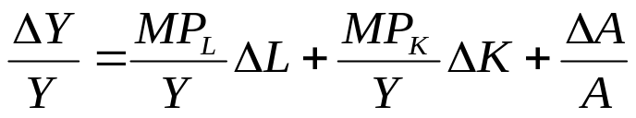
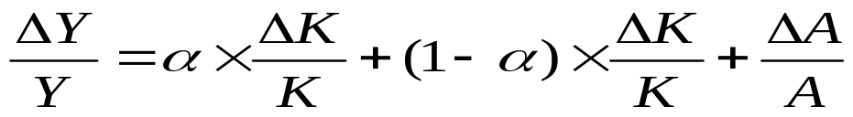
增长核算的基本方法
在竞争性的市场上，厂商使用生产要素的原则是，将要素需求量固定在使要素的边际产量等于要素实际价格的水平上 。
则由微分学的知识以及微观经济学中边际产量的概念可知，产出的变动为：
产出增长率为：
变形为：

Slide 25



2、增长核算一个例子：美国的经济增长
年份 | 产出增长率 | 增长源泉
 |  | 资本 | 劳动 | 全要素生产率
1950-1960 1960-1970 1970-1980 1980-1990 1990-1996 1950-1996 | 3.5 4.1 3.1 2.9 2.2 3.2 | 1.1 1.2 1.2 0.8 0.6 0.9 | 0.8 1.3 1.6 1.3 0.8 1.2 | 1.6 1.7 0.5 0.8 0.8 1.1

Slide 26
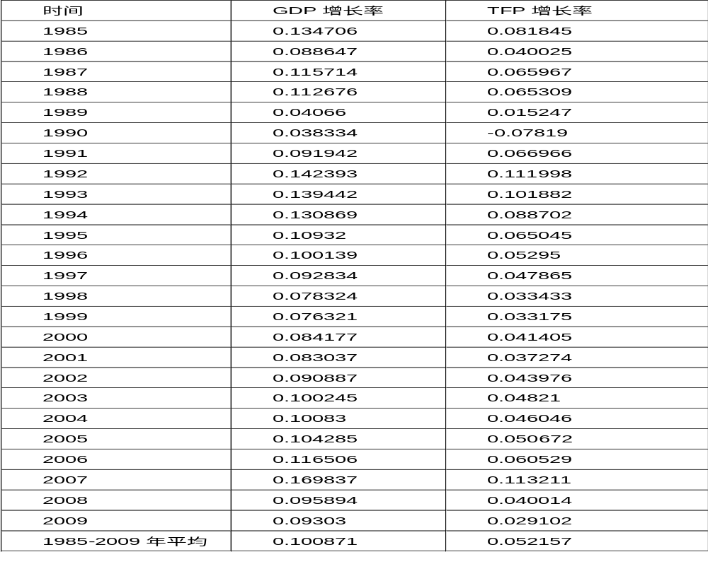

Slide 27
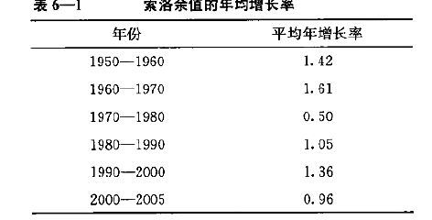
近几年来美国全要素生产率增长率下降

Slide 28
美国全要素生产率的增长明显放慢
从1950年到1996年，美国实际增长平均为每年3.2％，其中的0.9％来自于资本存量的增加，1.2％是由于劳动投入的增加，而1.1％是由于全要素生产率的提高。
在20世纪70年代，美国全要素生产率的增长明显放慢了。有关的研究数据还表明，在同一时期，其他发达国家也都出现了这种生产率的下降。
许多西方学者对生产率下降的趋势提出了多种解释。
有人认为发达国家的生产率实际上并没有放慢，而是因为数据上的缺陷，使得增长核算分析并没有真实地显示出生产率变化的实际趋势。
也有学者认为是1973年和1979年两次石油价格的大幅上升，导致了发达国家生产率的持续性下降。
目前，经济学界对此并没有提出一个全面的解释。

Slide 29
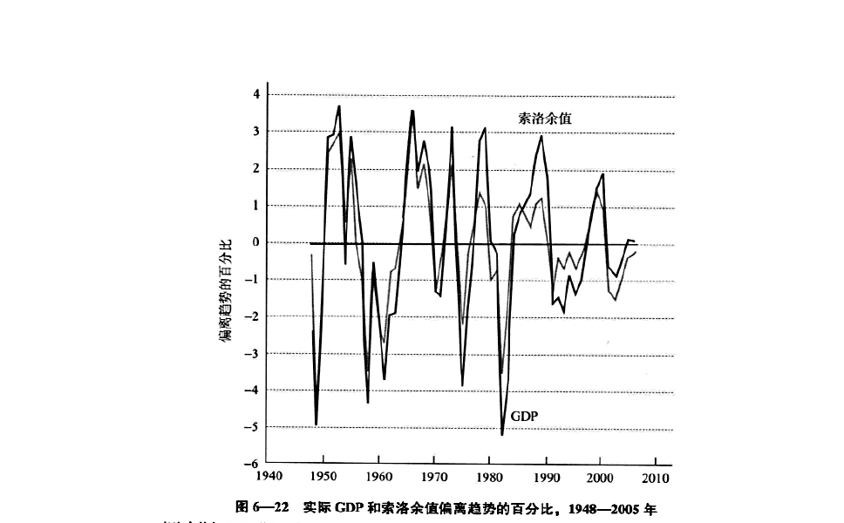
TFP的周期性

Slide 30
五、经济增长因素分析
经济增长因素的分类
丹尼森(E.F.Denison)把经济增长因素分为两大类：生产要素投入量和生产要素生产率。
——关于生产要素投入量，
丹尼森把经济增长看成是劳动、资本和土地技人的结果，
其中土地可以看成是不变的，其他两个则是可变的。
——关于要素生产率，
丹尼森把它看成是产量与投入量之比，即单位投入量的产出量。
要素生产率主要取决于资源配置状况、规模经济和知识进展。

Slide 31
丹尼森把影响经济增长的因素归结为六个
（1）劳动；
（2）资本存量的规模；
（3）资源配置状况；
（4）规模经济；
（5）知识进展；
(6)其他影响单位投入产量的因素。
在1985年出版的《1929-1982年美国经济增长趋势》一书中，丹尼森根据美国国民收入的历史统计数字，对影响经济增长的各个因素进行了分解和核算分析
其目的是用来比较长期增长中各个因素的相对重要性

Slide 32
对美国经济增长因素的分析(1929-1982年)
增长因素 | 增长率 (%) | 对增长的贡献率(%)
总要素投入 | 1.90 | 65.07
其中：劳动： 资本： | 1.34 0.65 | 45.89 22.26
要素生产率 | 1.02 | 34.93
知识进展： 资源配置： 规模经济： 其他： | 0.66 0.23 0.26 -0.03 | 22.60 7.88 8.90 -1.00
国民收入 | 2.92 | 100%

Slide 33
对美国经济增长因素的分析
技术进步或要素生产率的增长成为这一时期美国经济增长的另一重要的源泉。
知识进展解释了技术进步对要素增长率约2/3的贡献。
——资源配置这一因素对要素生产率增加的贡献也不可忽视。
例如人们从薪水少的工作“跳槽”到更好的工作，从而导致产量的增加或收入的增长。
——劳动力从农村到城市的就业而引起的生产要素的再配置。
——导致要素生产率提高的另一个因素是规模经济。
可以看到收入年平均增长中超过10％的部分要归功于经济规模的扩大。当经济规模扩大时，将减少单位产量所需的要素投入。

Slide 34
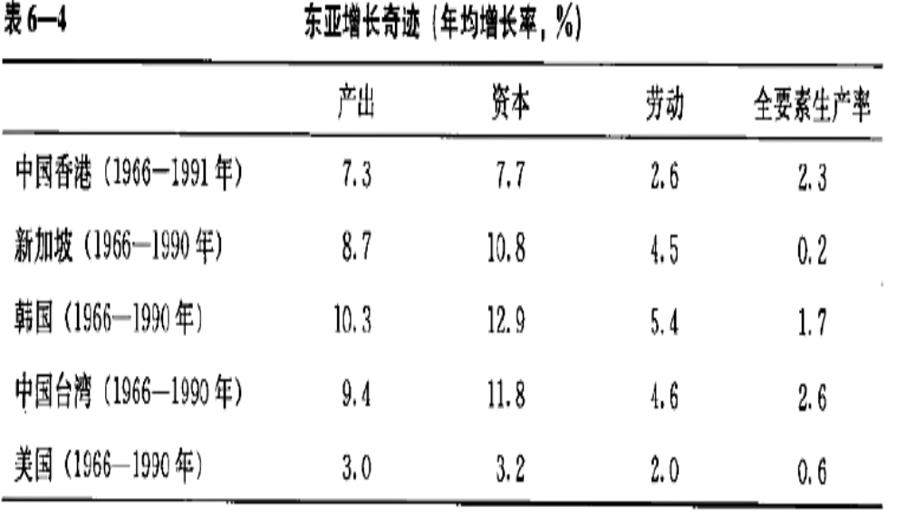

Slide 35
第二节 马尔萨斯模型
马尔萨斯简介
模型影响
预测：
技术进步仅提高人口增长，无长期生活水平的提高。
6-<number>

Slide 36
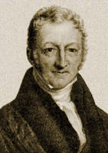
马尔萨斯简介
托马斯·马尔萨斯，英格兰的政治
经济学家，1798年出版了影响深
远的《人口原理》。
马尔萨斯认为，食物生产技术的任何进步都
必然导致人口的进一步增长，较多的人口最
终会把普通人的消费水平降至技术进步前的
维持生计的消费水平。
6-<number>

Slide 37
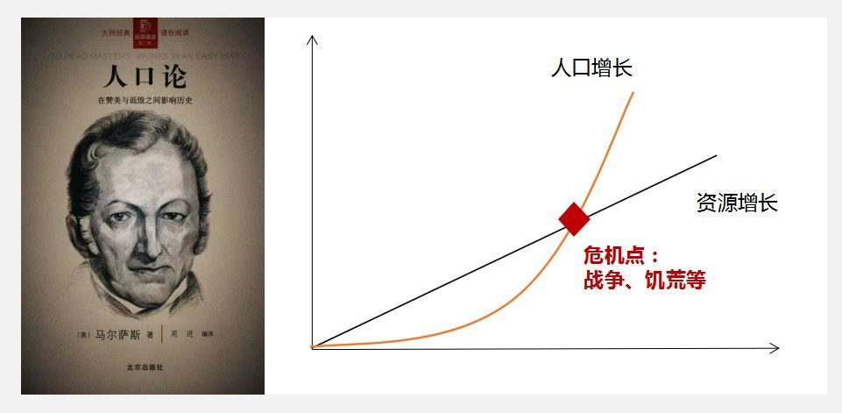

Slide 38

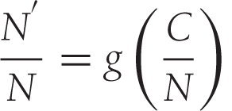

模型
生产函数：产出取决于土地L和劳动投入N
人口增长是人均消费的增函数（见图5）
均衡消费等于产出
6-<number>

Slide 39
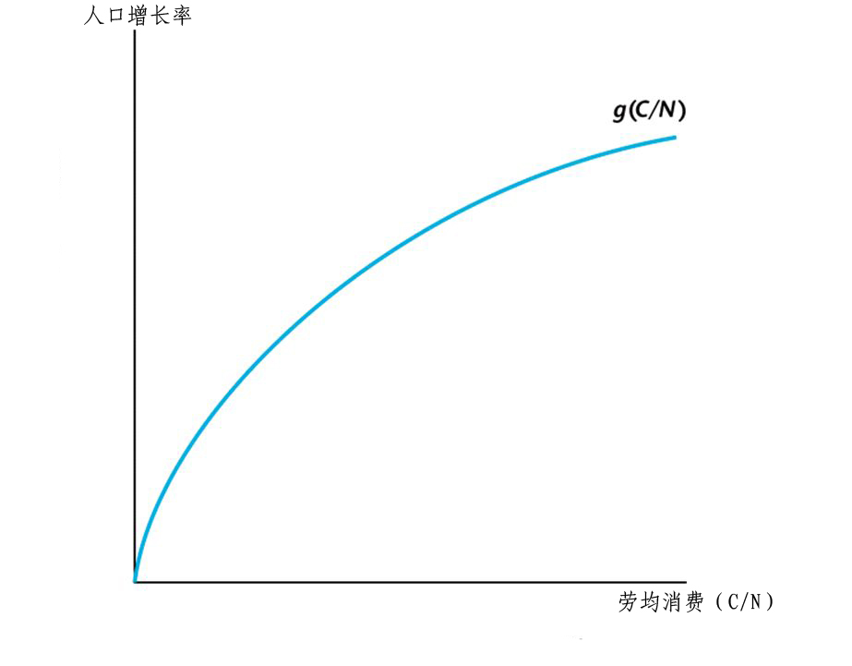
劳均消费决定人口增长
6-<number>

Slide 40
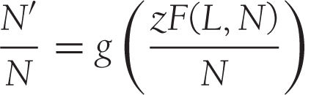
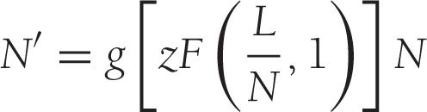
均衡
均衡方程（进一步变形为集约形式）
6-<number>

Slide 41
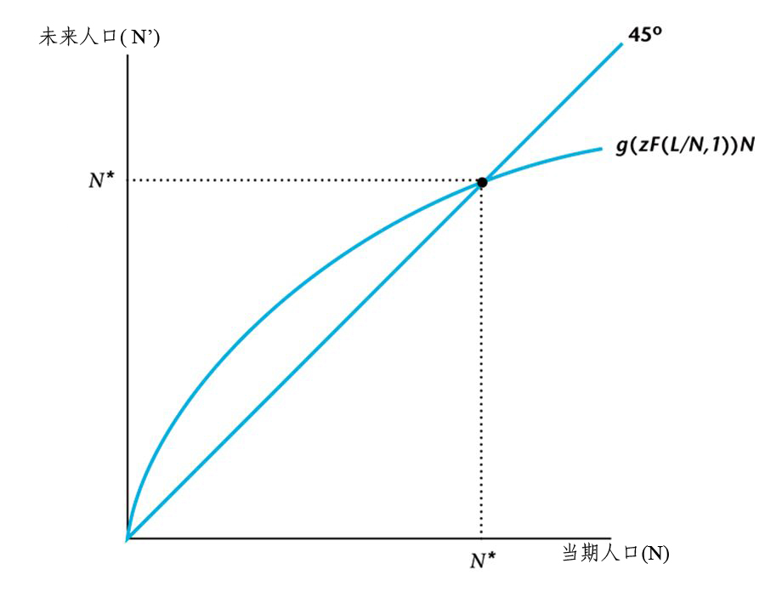
稳定状态的人口
6-<number>

Slide 42


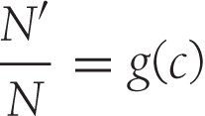
稳态的进一步分析
劳均生产函数
均衡
人口动态
6-<number>

Slide 43
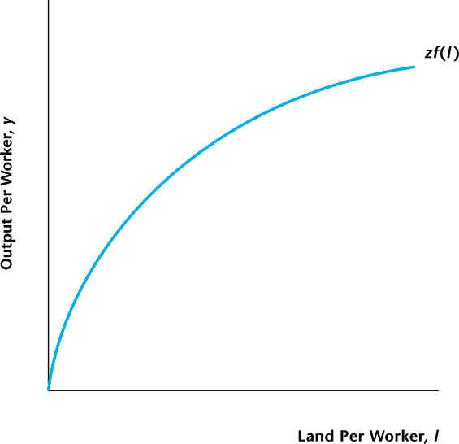
劳均生产函数
6-<number>

Slide 44
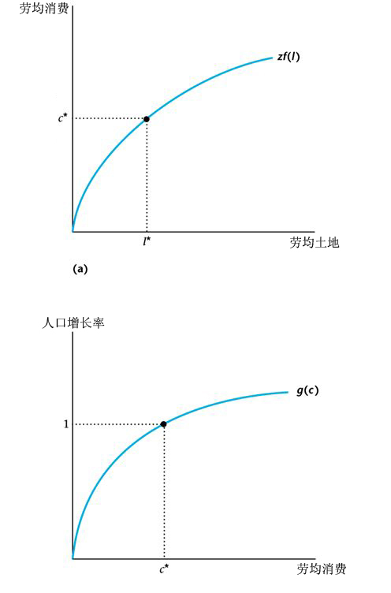
稳定状态（稳态）的决定
6-<number>
Copyright ©2012蔡晓陈. All rights reserved.

Slide 45
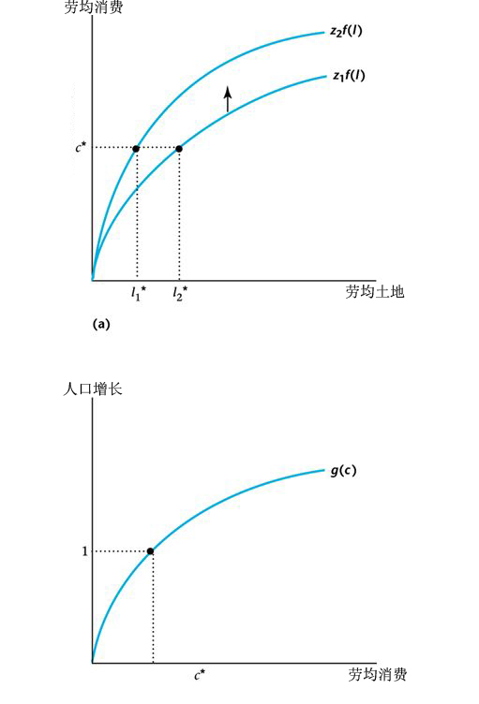
＊考虑全要素生产率提高
z 一次性提高对稳态的影响
劳均生产函数上移，长期中人口增长至人均消费的初始位置，因而没有生活水平的长期增长。
6-<number>

Slide 46
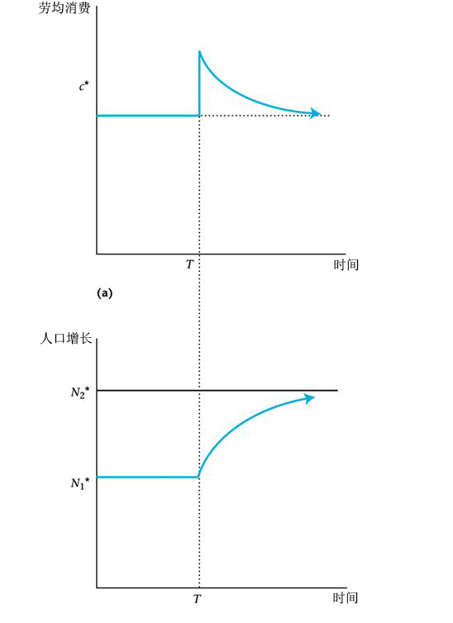
＊考虑全要素生产率提高
图6.10 z提高时稳态的调整
6-<number>

Slide 47
人口控制
改变人口增长与人均消费之间的关系
提高长期生活水平
6-<number>

Slide 48
马尔萨斯经济增长模型
＊马尔萨斯经济增长模型的问题
1、没有考虑到资本存量增加对生产的影响。
2、没有考虑到各经济因素对人口增长的全部影响。
6-<number>

Slide 49

马尔萨斯经济增长模型
马寅初
早在50年代初，马寅初就注意并开始研究
中国人口增长过快的实际问题。在著名的
《新人口论》中，较系统的论述了中国的
人口问题，并分别从加速积累资金、提高科学技术、提
高劳动生产率和人民的物质文化水平以及增加工业原料等方
面，对控制人口的必要性、迫切性进行了论述。
6-<number>

Slide 50
第三节 哈罗德——多马模型
⑴、提出缘由：凯恩斯的理论体系是短期的，静态的和比较静态的，哈罗德等人认为其理论需要被长期化与动态化。
⑵、基础原理：凯恩斯的有效需求理论
（计划投资=储蓄）

Slide 51

哈罗德——多马模型
⑶、4个假定：产品合一可作为生产资料追加投资、两种生产要素比率固定、规模报酬不变、不存在技术进步
⑷、三个变量：
储蓄率：s
资本——产出比率： v
有保证的增长率：

Slide 52




哈罗德—多马模型的基本形式
1．哈罗德模型
假设：
第一，全社会只生产一种产品，社会总生产函数具有C—D生产函数形式，规模收益不变。
第二，储蓄是国民收入的函数；储蓄率是外生给定的不变常数，即：
（1）
——总储蓄
——时间
——边际储蓄倾向或储蓄率

Slide 53
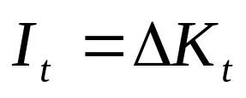



第三，不存在资本折旧。这一假设的含义是每年的新增投资都转变为资本存量的增加，即有：
为说明投资变动对国民收入和就业的影响，提出了资本—产出概念：
（2）
一个经济的投资对经济增长的影响程度由资本—产出比决定：
（3）
——常数

Slide 54
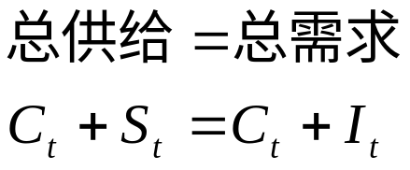
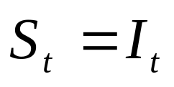
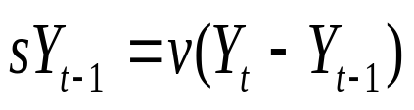
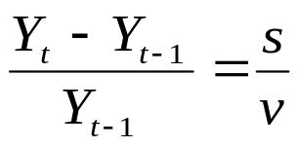
当经济达到均衡的时候，有：
（4）
把（1）和（3）代入（4），得 ：
（5）
整理后得出 ：

Slide 55
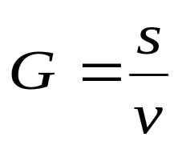

（6）
或者：
方程（6）是哈罗德长期增长路径。它表明，收入总是以一个稳定的速度（ ）增长，只要储蓄等于投资的条件能够成立，增长就是有保证的。

Slide 56
假设一个处于发展初期的经济，资本-产出比是3.5，每年人口增长率为1-1.5%，要保持人均国民生产总值不变，储蓄率要达到什么水平？

Slide 57
根据哈罗德-多马模型有：
s=G·v=1.5%·3.5=5.25%

Slide 58
二、 哈罗德的三个增长率
（一）三个增长率
1、实际增长率
是一定时间内实际发生的经济增长率，由实际发生的储蓄率和资本—产出比决定：
（15）

Slide 59
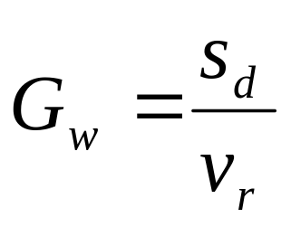
2、有保证的增长率
是由人们想要进行的储蓄水平和令投资者满意并与资本存量相一致的资本—产出比决定的增长率。其表达式为：
（16）
有保证的增长率是一种自由竞争和自由放任条件下的均衡增长率，在不加干预的条件下，人们所愿意进行的储蓄与投资者的预期投资需要相一致 。

Slide 60
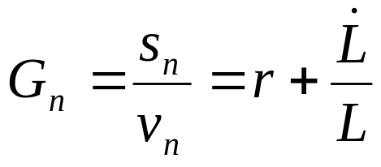
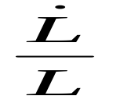


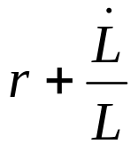
3．自然增长率
是在人口增长和技术进步条件下所能达到的长期最大增长率。其表达式为：
（17）
——人口增长率；
——技术进步率
技术进步是劳动节约型的 ，即
——效率劳动增长率

Slide 61

（二）讨论增长的不同情况：
第一、如果
所有的资本得到充分利用，在长期内实现资本充分就业的均衡增长。
但实际增长率不一定等于有保障的增长率。两者相等的条件是什么？
按照哈罗德的假设，生产函数（Y）的规模收益不变、资本—产出比不变。
在这两个假设下可以推导出什么？资本与劳动之间的比率是否变化？

Slide 62
资本与劳动的比率是固定不变的。换句话说，哈罗德模型意味着不存在资本对劳动的替代。
在上述假设下，国民收入（Y）以有保障的增长速度增长，即 ，
只有出现以下任何一个条件下才能成立：
（1）存在着还没有就业的剩余劳动力
（2）人口或劳动供给与储蓄或投资以同样的速度增长
（3）发生了劳动节约型的技术进步

Slide 63

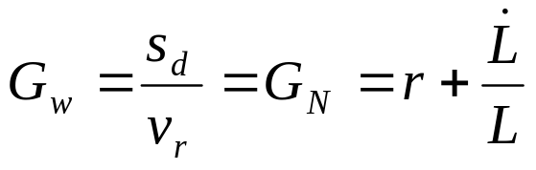
第二、如果出现 ，就出现了均衡增长率
在均衡状态中，有保障的增长率必须等于自然增长率：
当有保证的增长率与自然增长率不一致的时候，经济就会出现波动。

Slide 64


如果 ， 资本的失业将会存在。企业将认为没必要在下一个时期进行与本期一样多的投资。在这种情况下，储蓄将比投资大，从而引起资本剩余或投资不足的累积性经济衰退 。
如果 ，劳动的失业将会出现。人们愿意保持的储蓄和投资水平小于为实现劳动力充分就业所需要的储蓄和投资水平，引起资本短缺的累积性经济扩张。

Slide 65
五、对哈罗德—多马模型的评论
在现代经济增长研究中作出了开创性的贡献：经济增长的驱动力量、经济动荡和周期性发展原因。
发展了凯恩斯理论，把时间因素引入凯恩斯理论中，并且用“比率分析法”（增长率、储蓄率）代替了凯恩斯的“水平分析法”（国民收入水平、储蓄和投资水平），从而将其理论长期化和动态化。
说明经济增长过程中政府干预的必要性，并成为指导经济计划和政策制定的有效手段。

Slide 66
局限 ：
1、过分强调经济增长的根本动力来自于资本积累
2、储蓄等于投资的假设不适用于发展中国家
3、没有讨论技术进步的效应。

